Slide 1
L’informatique
Révision, précisions, Tour d’horizon

Slide 2
Sommaire
Le matériel, l’outil
Le concept, l’utilité

Slide 3
L’ordinateur
L’unité centrale
L’écran
Le clavier
La souris
Le système d’exploitation

Slide 4
Les périphériques
L’imprimante
Le scanner
La webcam
La clé USB
Le router
Les manettes de jeux
……

Slide 5
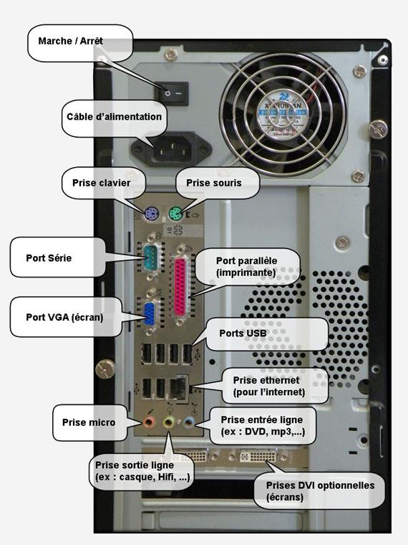
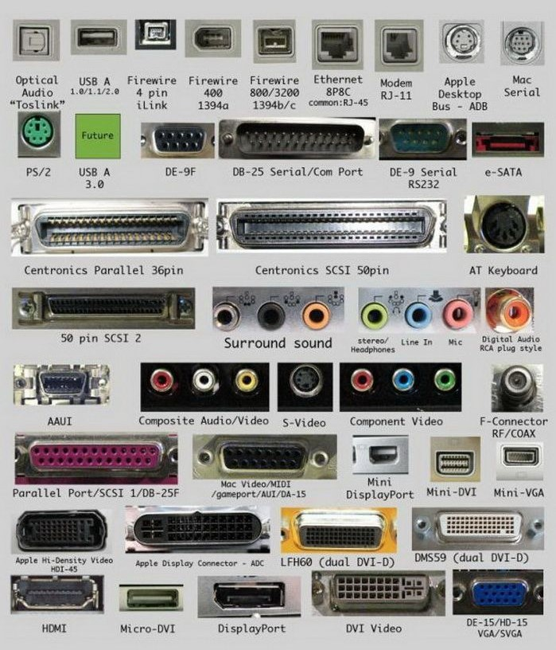
Connectiques

Slide 6
Windows (un système d’exploitation)
Système d’exploitation
Le Bureau
Le menu Démarrer
La Barre des tâches
Les Icônes : Fichiers, Dossiers, Programmes et Logiciels, Raccourcis
Les Fenêtre
Les Boutons réduire, agrandir et fermer
Le Ruban, les onglets
La Barre d’adresse
La Recherche
Les Boutons suivant / précédent
La Barre d’accès rapide
Le Volet de navigation

Slide 7
Á quoi sert l’informatique ?
Bureautique : traitement de texte, tableur,…
Mathématiques : La bourse, prévisions d'élections, météo,…
Jeux vidéo
Communication : Internet, Intranet, télétravail,…
Graphisme : CAO/PAO, reconnaissance de forme, génération d'images,…
Cinéma : image numérique, montage, animation,…
Physique : simulation (centrale nucléaire, bombe atomique), mécanique des fluides,…
Médecine : génome humain, imagerie médicale, opérations guidées par ordinateur,…
Musique : MAO, traitement audio, composition,…

Slide 8
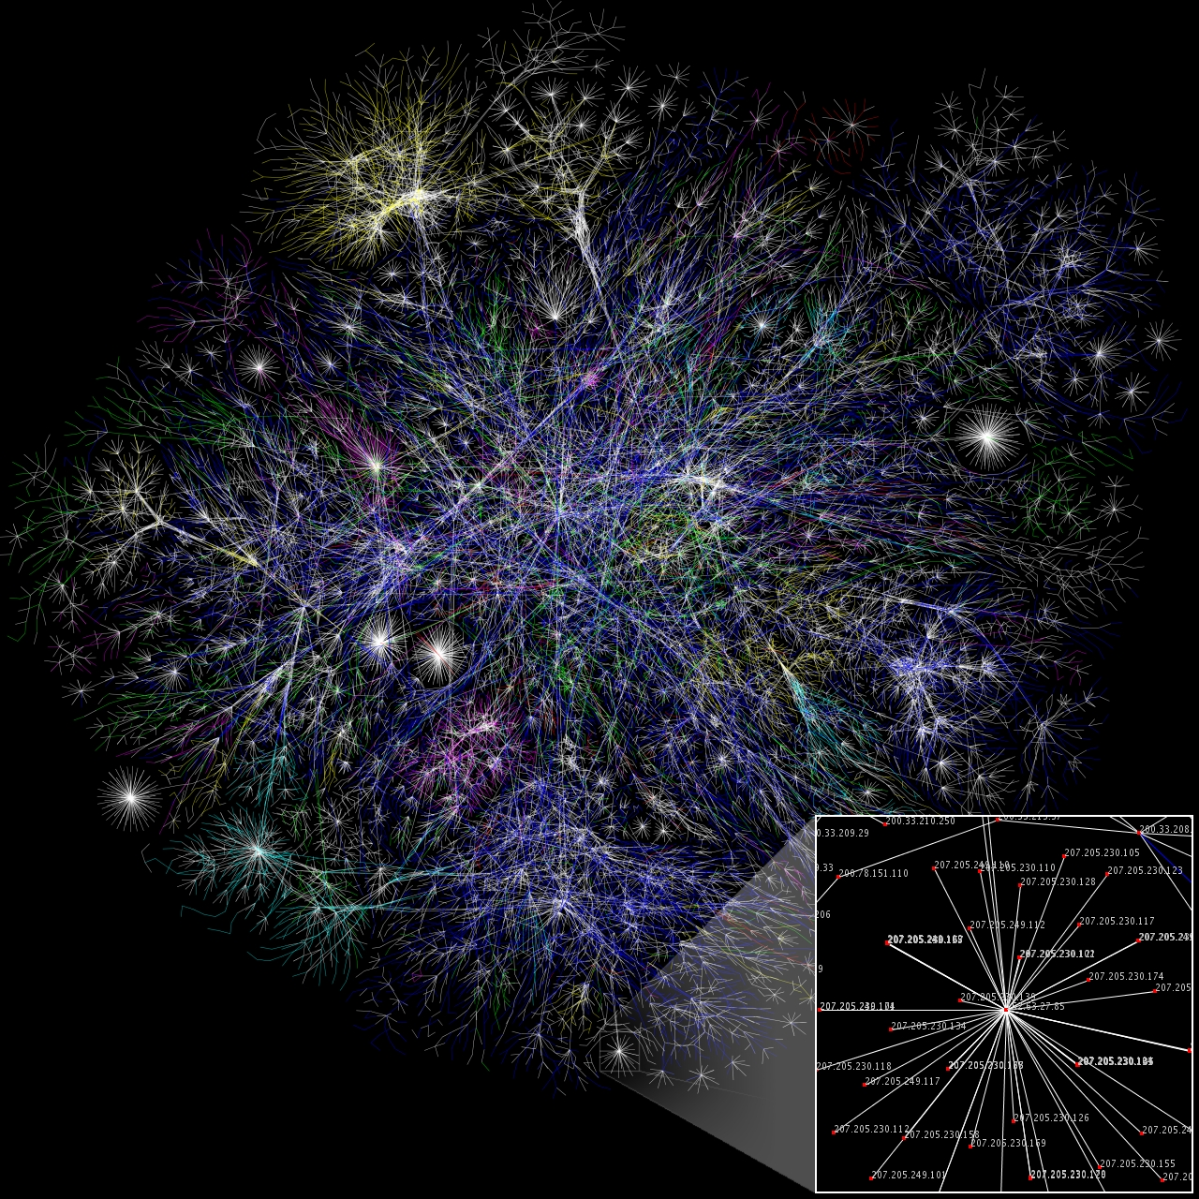
Internet – un réseau de réseaux

Slide 9
Connecté au monde
Réseau informatique mondial accessible au public
World Wide Web(www) : le web
Courrier électronique
Messagerie instantanée
Transfert de fichiers (FTP)
Pair à pair
Téléphonie
Transmission vidéo et audio

